Slide 1

ЗВІТ ДИРЕКТОРА
КЗСОР «Конотопська спеціальна школа» за 2024-2025 навчальний рік

Slide 2
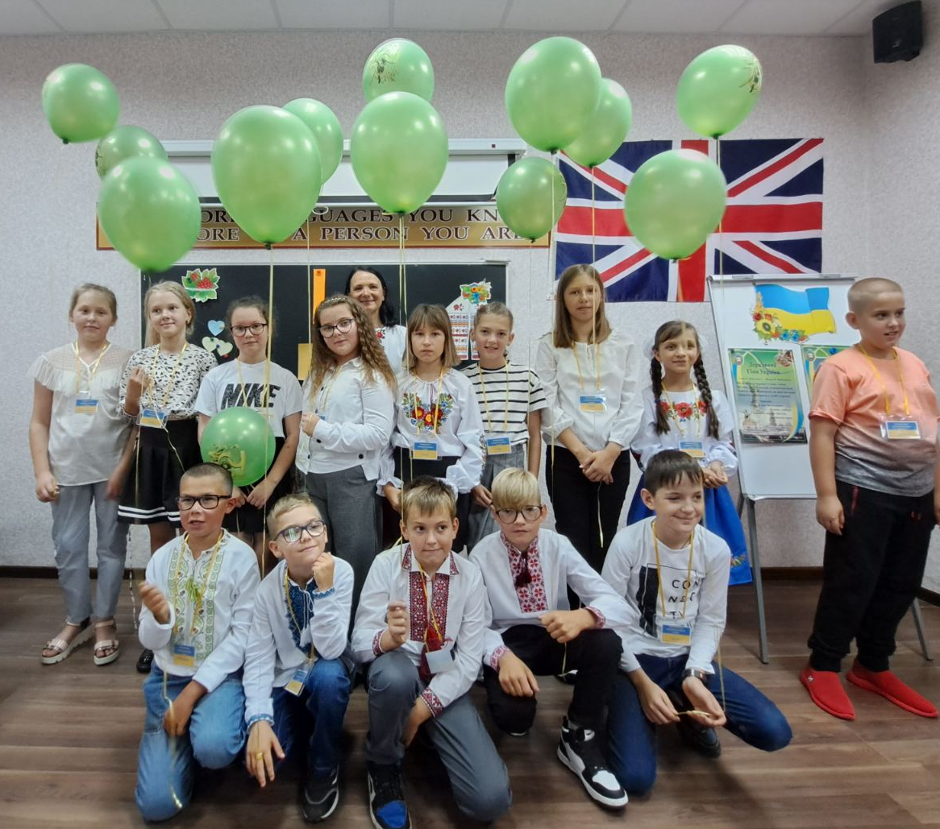
РОЗВИТОК СПЕЦІАЛЬНОГО ЗАКЛАДУ ОСВІТИ В УМОВАХ НОВОЇ
УКРАЇНСЬКОЇ ШКОЛИ та ВІЙНИ
Автономія закладу дає широкі можливості для його розвитку, психологічна підтримка всіх учасників освітнього процесу
Надання якісних освітніх послуг дітям з ООП,сучасне матеріально-технічне забезпечення, впровадження ІКТ
Розвиток кадрового потенціалу, академічна доброчесність
Здійснення тифлопедагогічного супроводу, вибір форми навчання
Прозорість та інформаційна відкритість-громадська оцінка роботи закладу освіти
В спеціальній школі отримують освітні послуги діти з такими порушеннями зору, як амбліопія, міопія тяжкого ступеня, гіпертрофічний астигматизм, атрофія зорового нерву, дегенерація сітківки, косоокість, катаракта, глаукома, деструкція скловидного тіла, вроджена аномалія ока, ренапатія недоношених тощо

Slide 3
ДИНАМІКА РОЗВИТКУ МЕРЕЖІ ЗАКЛАДУ
28 дітей з інвалідністю
145 дітей з порушеннями зору та 24 з тяжкими порушеннями
3 дітей навчаються за ІФН, 11 за СФН, 18 за ІНП

Slide 4
ВИКОНАННЯ НАВЧАЛЬНОГО ПЛАНУ ТА ОСВІТНІХ ПРОГРАМ ЗА ПІДСУМКАМИ 2024/2025 навчального року
Клас | Інваріативна складова | Корекційно-розвитковий складник | ОФЛАЙН | ДИСТАНЦІЙНО |  | ЗАПЛАНОВА | ВИКОНАНО | % очної форми навчання
 |  |  |  | Синхронно | Асинхронно
1 | 805 | 420 | 969 | 213 | 43 | 1225 | 1225 | 79%
2 | 840 | 455 | 989 | 254 | 52 | 1295 | 1295 | 76%
3-А | 875 | 455 | 1041 | 245 | 44 | 1330 | 1330 | 78%
3-Б | 875 | 455 | 1041 | 245 | 44 | 1330 | 1330 | 78%
4 | 875 | 455 | 1040 | 241 | 49 | 1330 | 1330 | 78%
Всього | 4270 | 2240 | 5080 | 1198 | 232 | 6510 | 6510 | 78%
5-А | 1032 | 210 | 356 | 771 | 115 | 1242 | 1242 | 29%
5-Б | 1032 | 210 | 420 | 695 | 127 | 1242 | 1242 | 34%
6 | 1172 | 210 | 516 | 744 | 122 | 1382 | 1382 | 36%
7-А | 1207 | 210 | 302 | 959 | 156 | 1417 | 1417 | 21%
7-Б | 1207 | 210 | 454 | 848 | 115 | 1417 | 1417 | 32%
8 | 1120 | 175 | 354 | 783 | 158 | 1295 | 1295 | 27%
9 | 1190 | 175 | 398 | 783 | 184 | 1365 | 1365 | 29%
10-А | 1120 | 105 | 356 | 842 | 27 | 1225 | 1225 | 29%
10-Б | 1120 | 105 | 307 | 874 | 44 | 1225 | 1225 | 25%
Всього | 10200 | 1610 | 3463 | 7299 | 1048 | 11810 | 11810 | 29%
ВСЬОГО | 14470 | 3850 | 8543 | 8497 | 1280 | 18320 | 18320 | 47%

Slide 5
ФОРМА НАВЧАННЯ

Slide 6
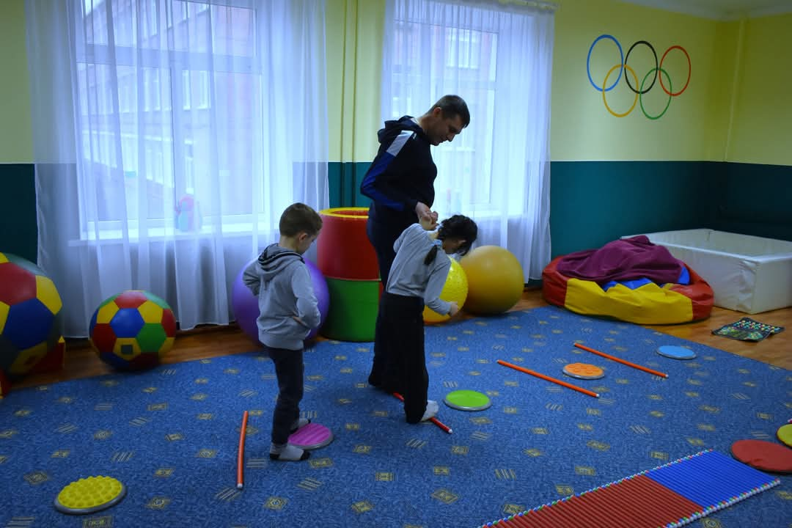
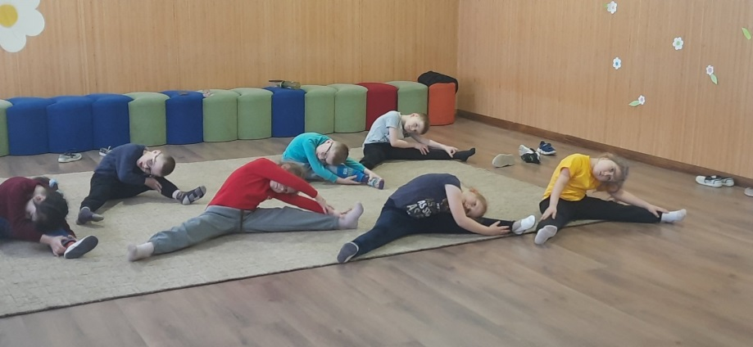
Корекційна складова освітнього процесу
КОРЕКЦІЯ РОЗВИТКУ – 665 години
РИТМІКА - 490 година
РОЗВИТОК МОВЛЕННЯ – 840 годин
СОЦІАЛЬНО-ПОБУТОВЕ ОРІЄНТУВАННЯ – 840 годин
ЛФК – 665 годин
ОРІЄНТУВАННЯ У ПРОСТОРІ -350 годин

Slide 7
РЕЙТИНГ КЛАСІВ

Slide 8
Порівняльний аналіз здійснено в межах трьох років війни

Slide 9
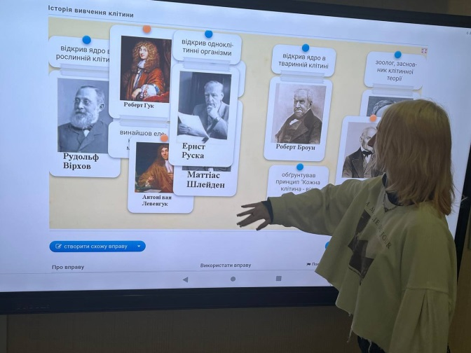
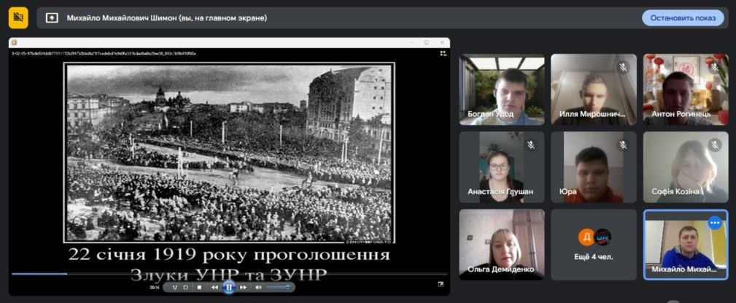
РОЗВИТОК ЗАКЛАДУ В УМОВАХ СТАНОВЛЕННЯ НОВОЇ УКРАЇНСЬКОЇ ШКОЛИ
1-4 класи
НУШ (за програмою під редакцією О.Я.Савченко)
5-7 класи
НУШ (за модальними програмами)
8-10 класи
Капітальний ремонт варочного цеху – 645 тис. грн.
Підручники – 1 млн. 657 тис. грн.
Встановлено 15 вікон – 322 тис. грн.
Обладнання та предмети довгострокового використання – 387 тис. грн.

Slide 10
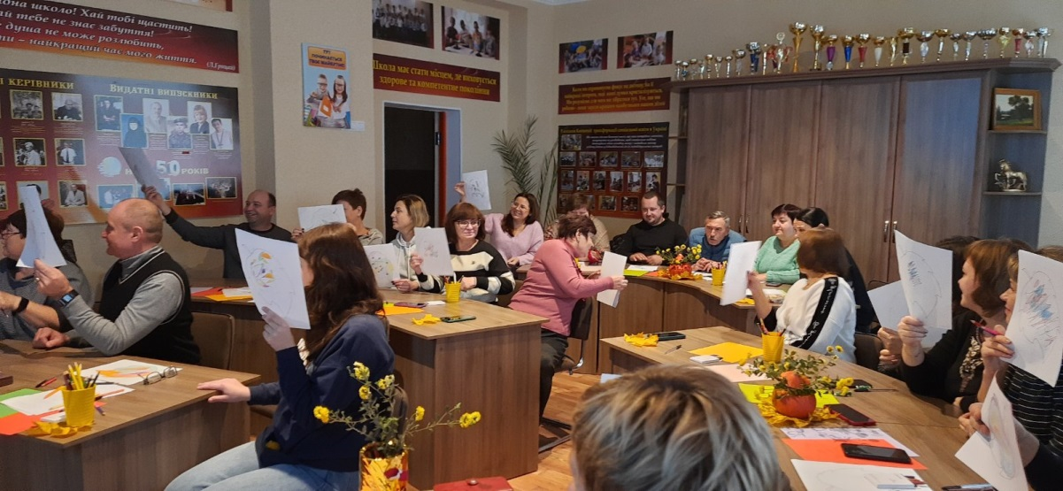
КАДРОВИЙ ПОТЕНЦІАЛ СПЕЦІАЛЬНОЇ ШКОЛИ
30
вчителів
5
медичних працівників
43 осіб обслуговуючого персоналу
12
вихователів
17 корекційних педагогів

Slide 11
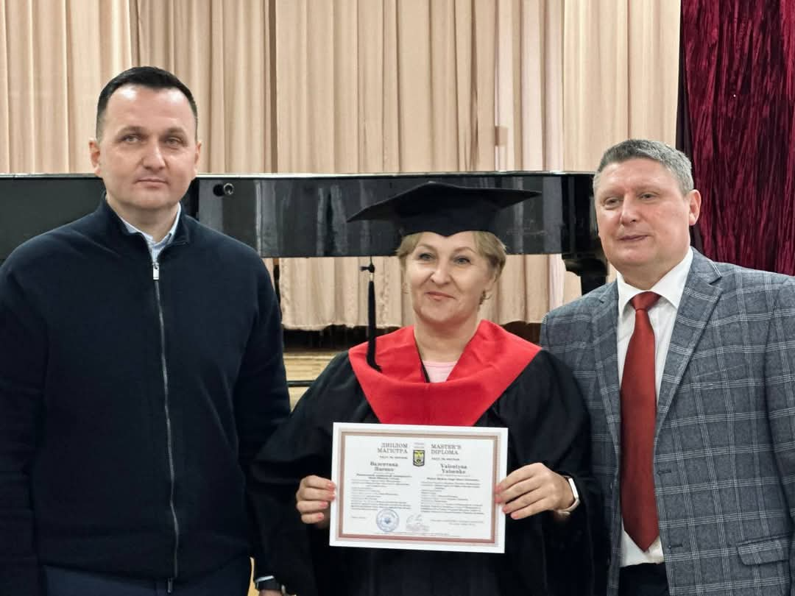
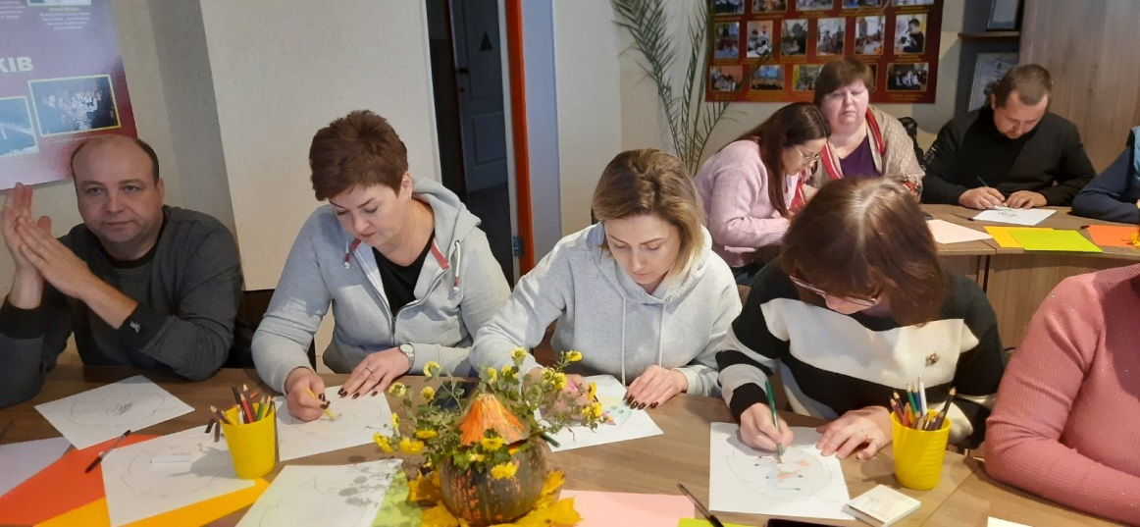

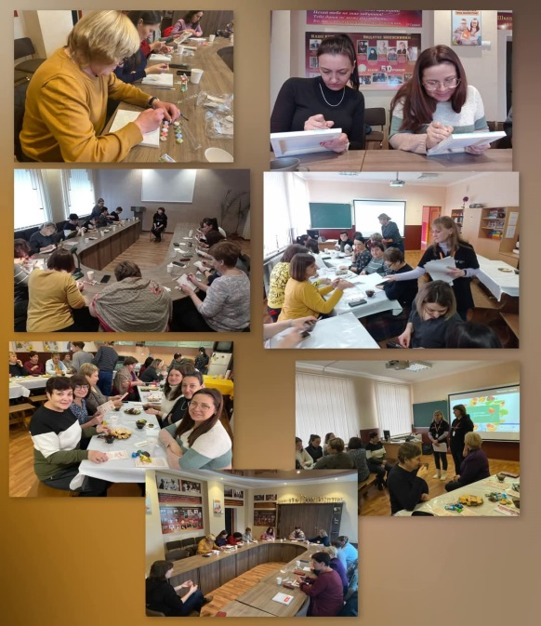
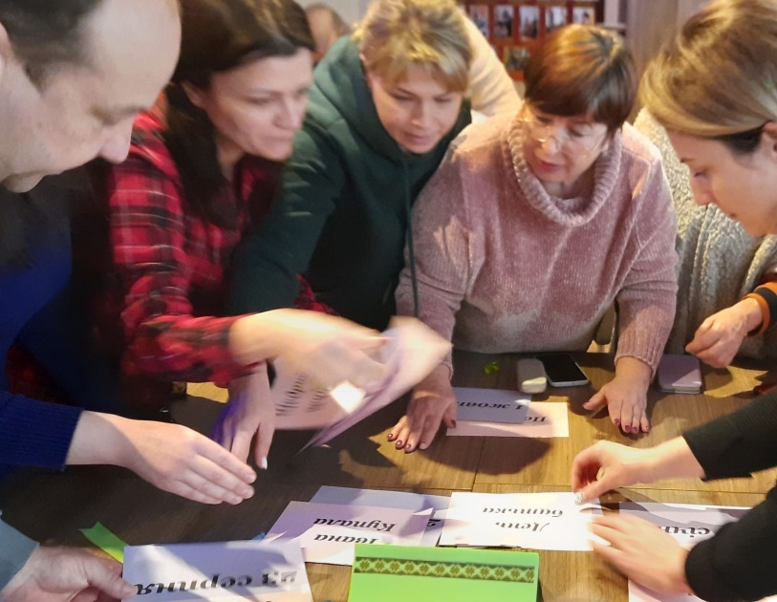
ПІДВИЩЕННЯ КВАЛІФІКАЦІЇ

Slide 12
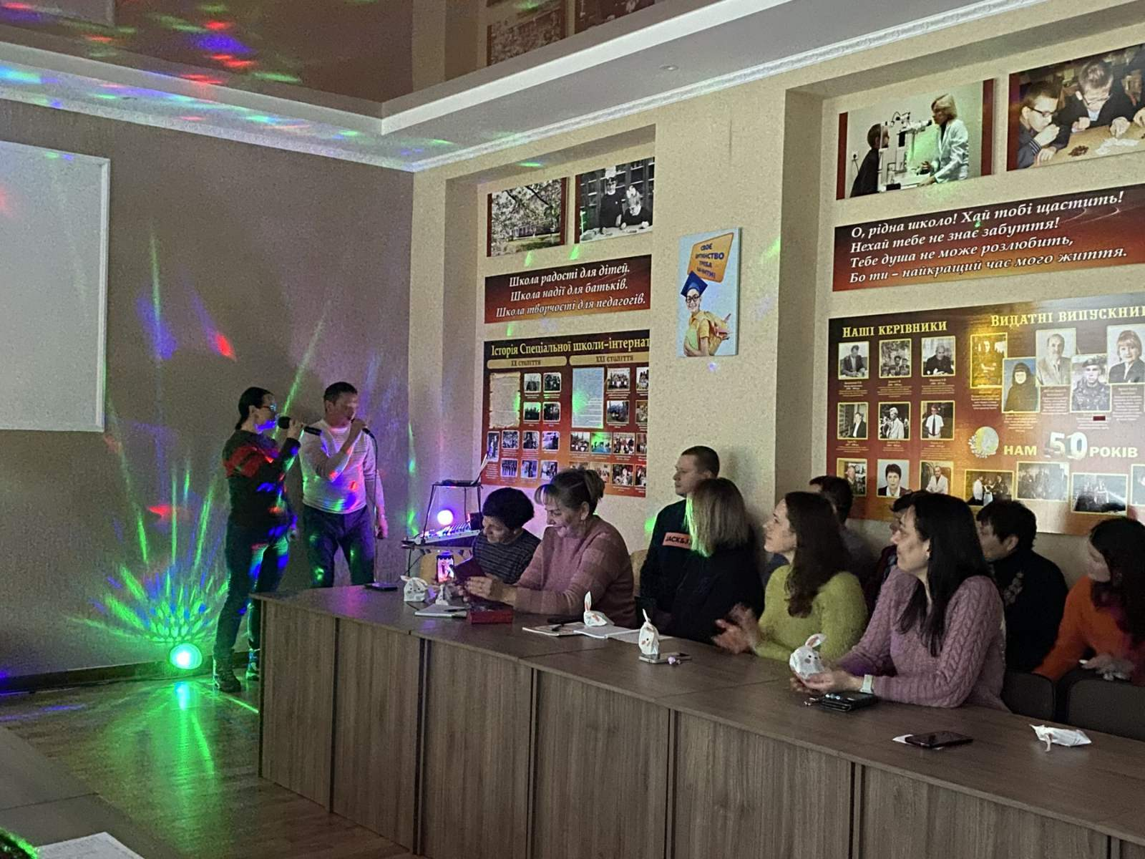
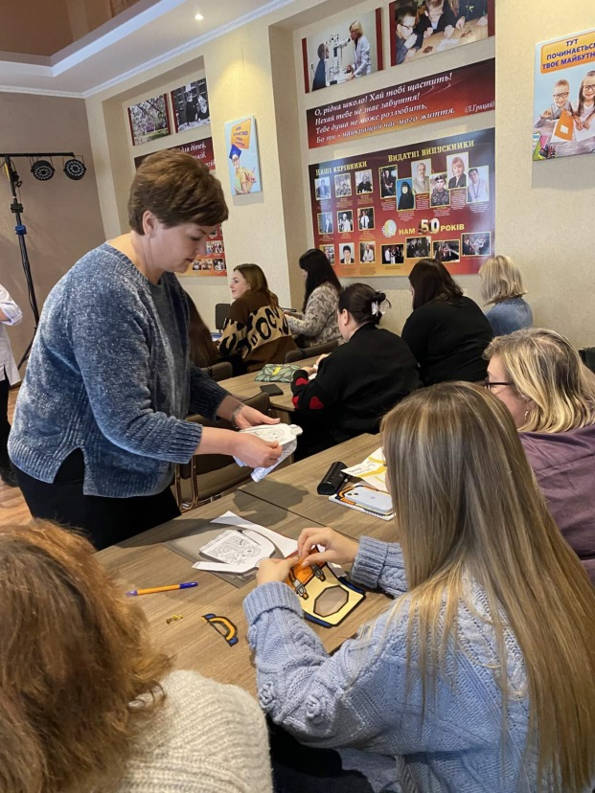


ПЕРЕДОВИЙ ПЕДАГОГІЧНИЙ ДОСВІД

Slide 13
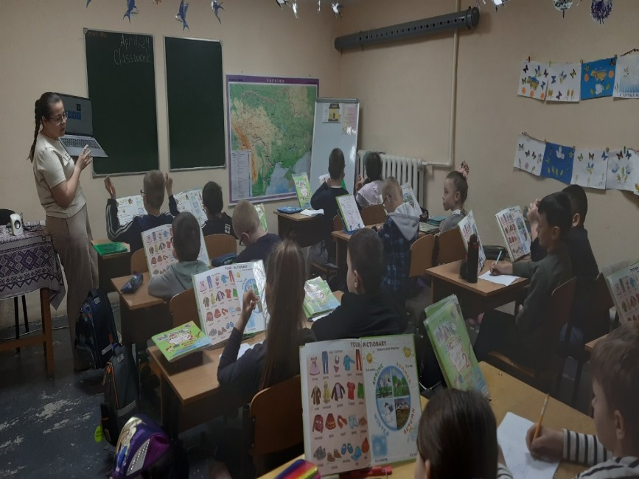
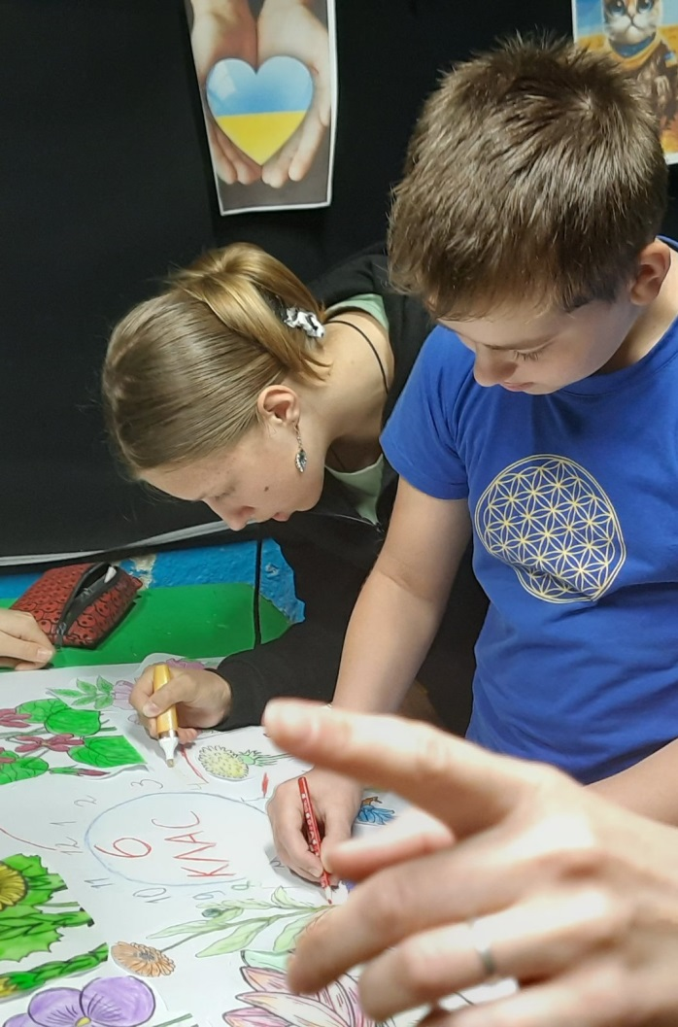
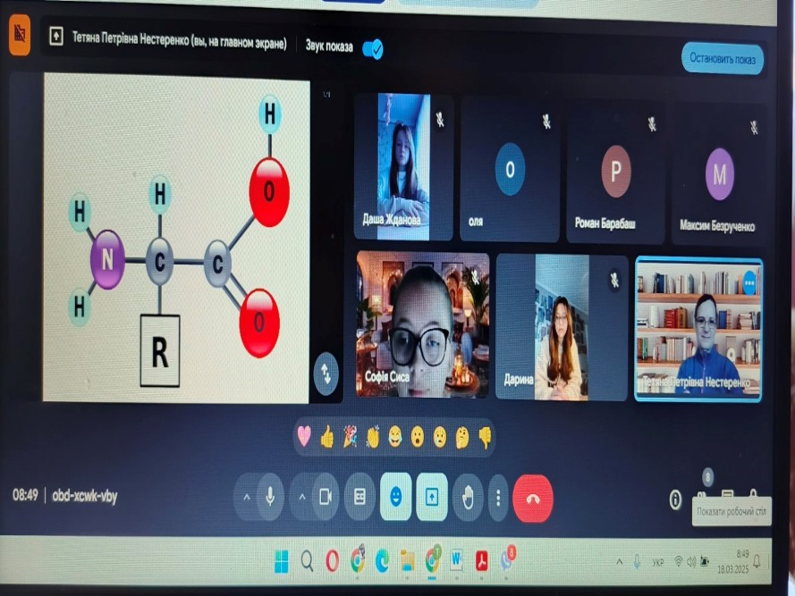




НАВЧАННЯ В НАДЗВИЧАЙНІЙ СИТУАЦІЇЇ

Slide 14
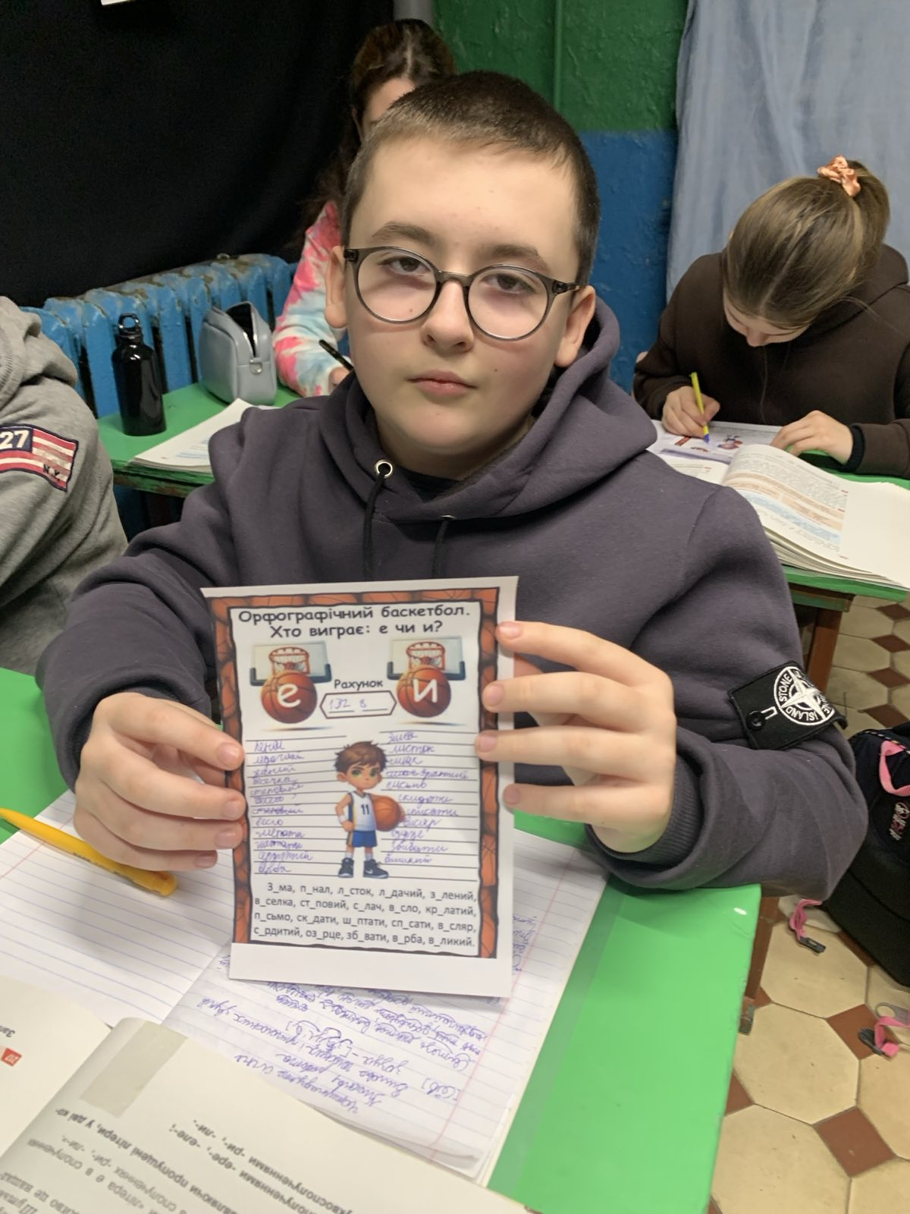
ЯКІСТЬ ОСВІТИ
Всього: 9 вчителів, 75 учасників, 67 переможців. З 49 перших місць 40 – 1 клас, що складає 82%.
І МІСЦЕ (49 здобувачів освіти)
18 учнів школи стали переможцями в різних конкурсах та спортивних змаганнях
І МІСЦЕ ( 14 здобувачі освіти)

Slide 15
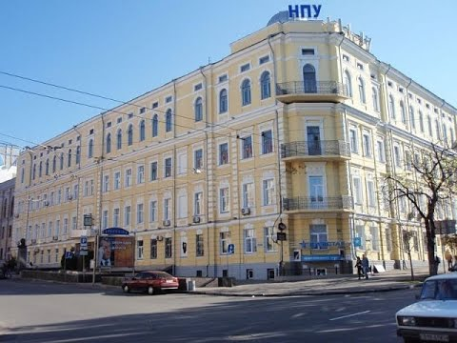
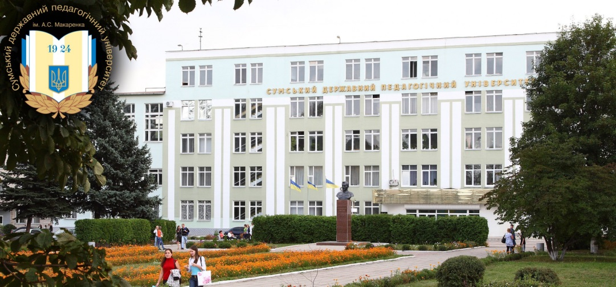


СПІВПРАЦЯ З ВИЩИМИ ЗАКЛАДАМИ ОСВІТИ

Slide 16
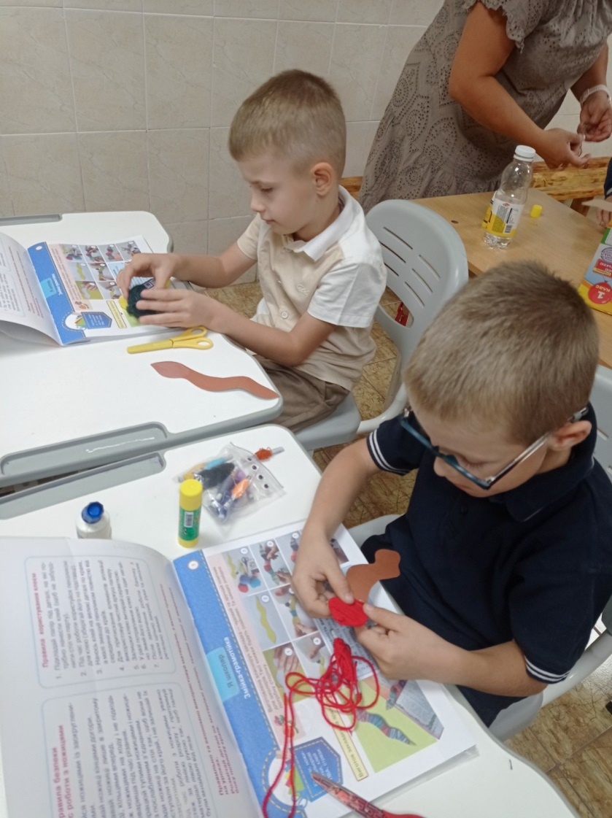
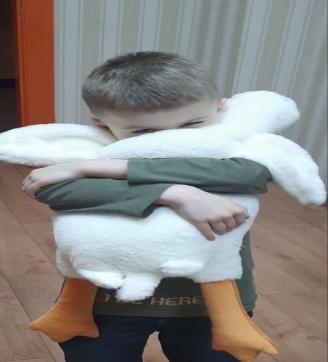
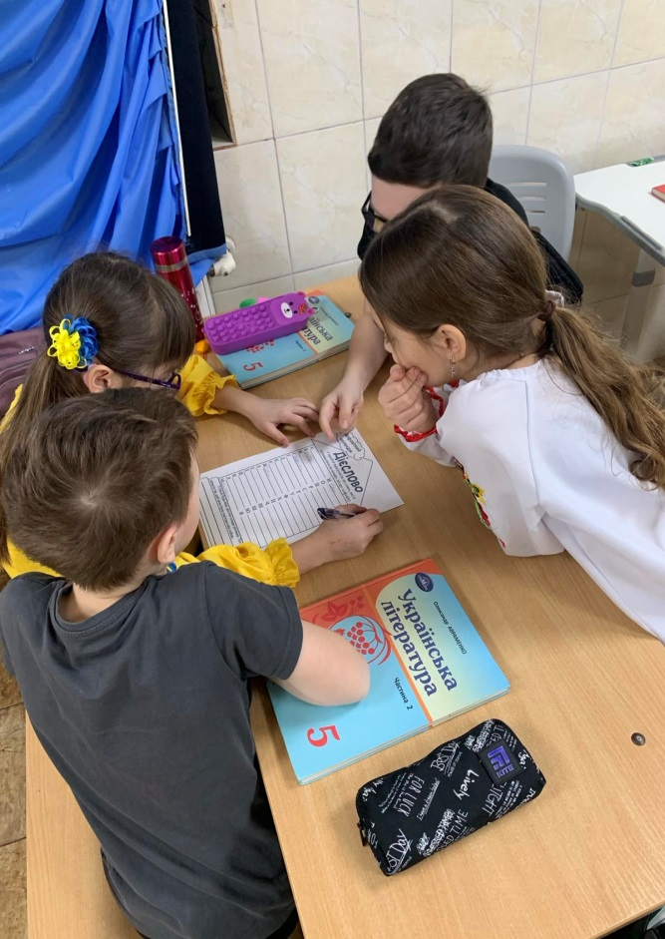
ПСИХОЛОГІЧНА ПІДТРИМКА ВСІХ УЧАСНИКІВ ОСВІТНЬОГО ПРОЦЕСУ

Slide 17
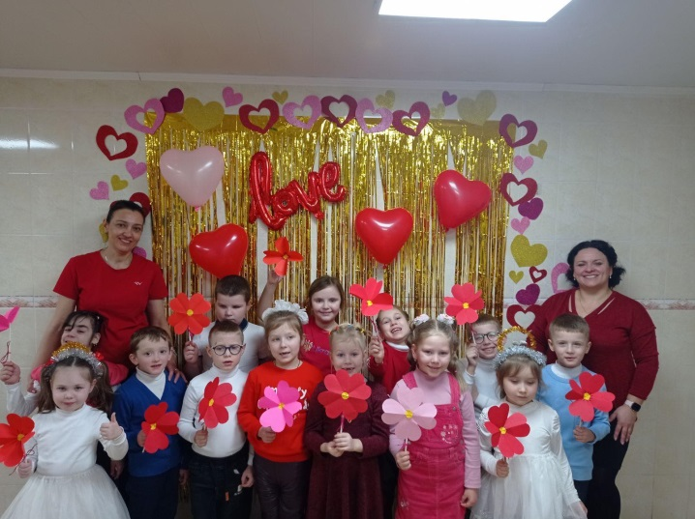
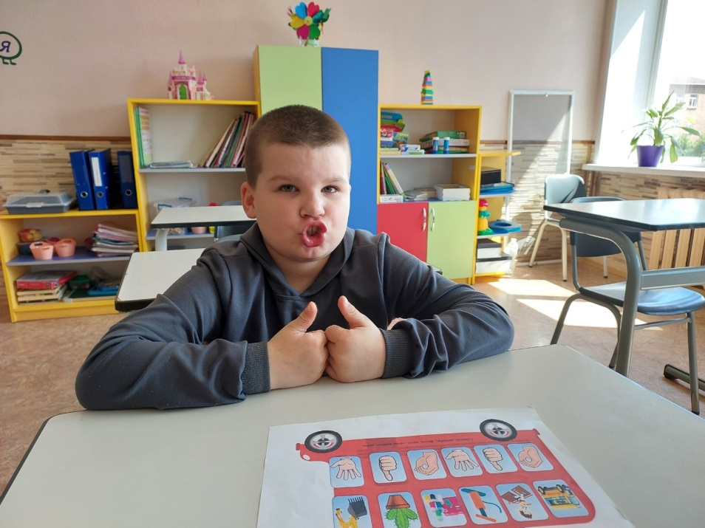
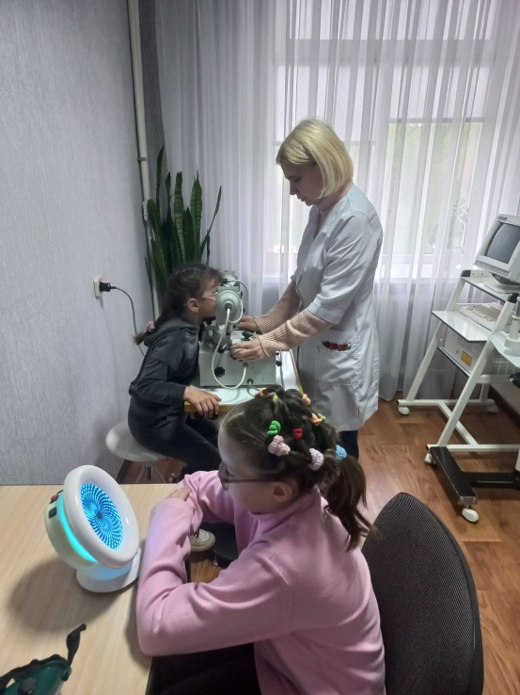
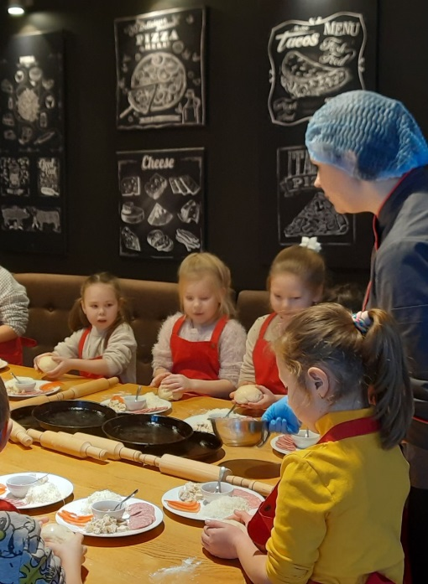
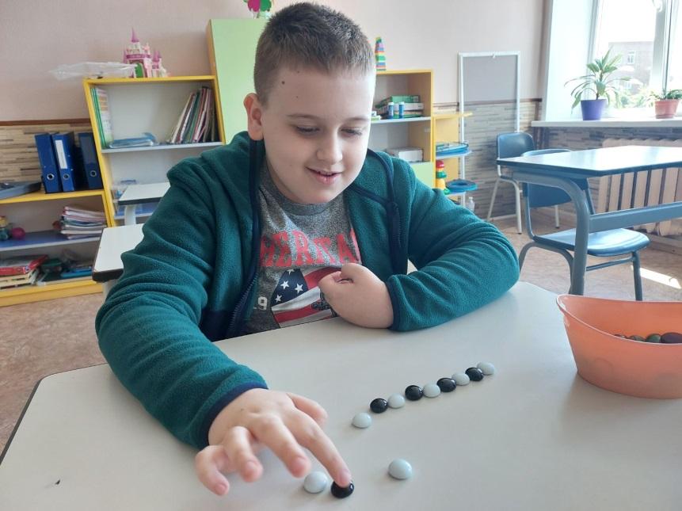
ТИФЛОПЕДАГОГІЧНИЙ СУПРОВІД ОСВІТНЬОГО ПРОЦЕСУ

Slide 18
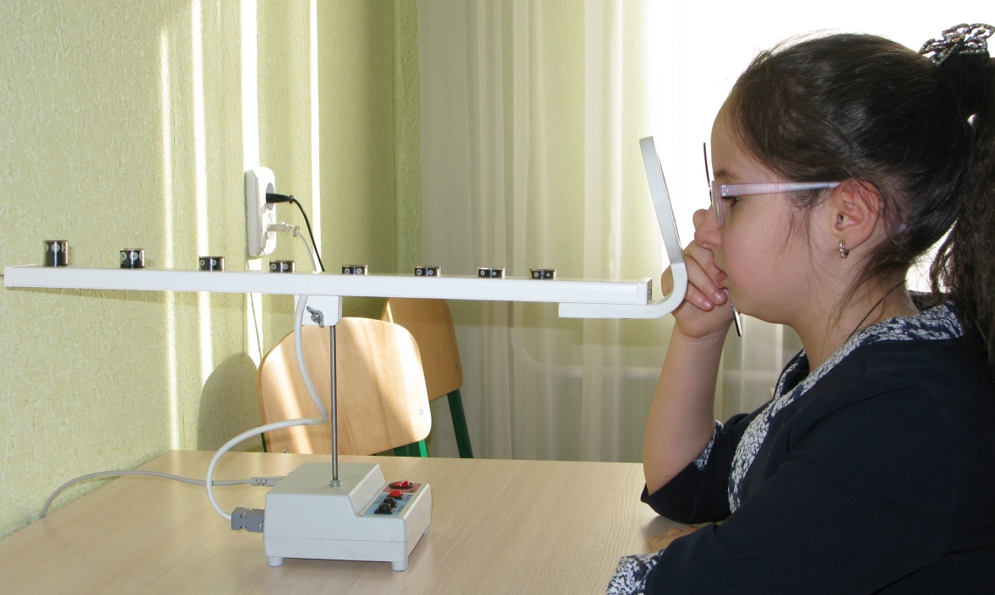
МЕДИЧНИЙ СУПРОВІД
ОСВІТНЬОГО
ПРОЦЕСУ
Відпущено 3589 процедур
Придбано медикаментів на 35 тис.грн.
Оздоровлено 124 дітей

Slide 19
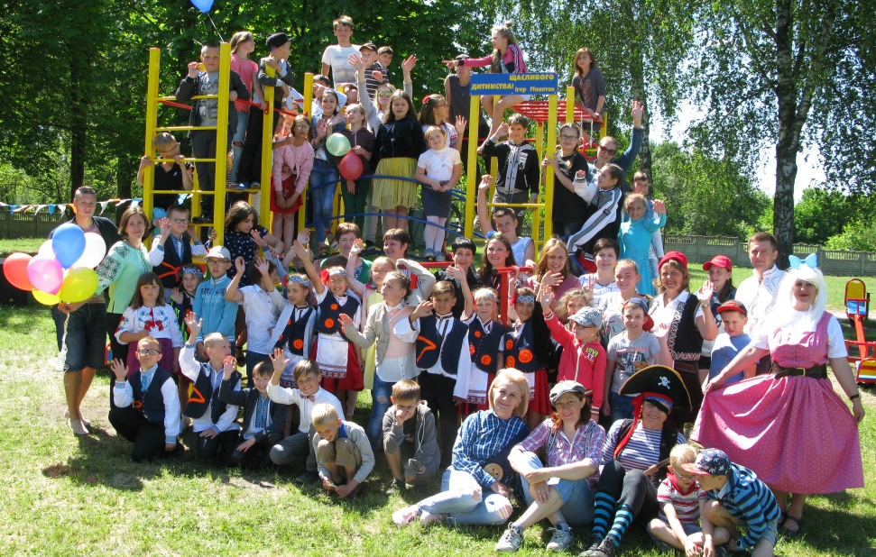
ВИХОВНИЙ ПРОЦЕС
Цінність медіакультури
Естетичні та трудові цінності
Екологічна цінність
Загальнолюдська цінність
Цінність здорового способу життя
Цінність соціально-політична
Цінність морально-етичного спрямування
54 загальношкільних заходів
79 учасників у різних конкурсах і змаганнях
9 екскурсій
по місту
18 класних заходів

Slide 20
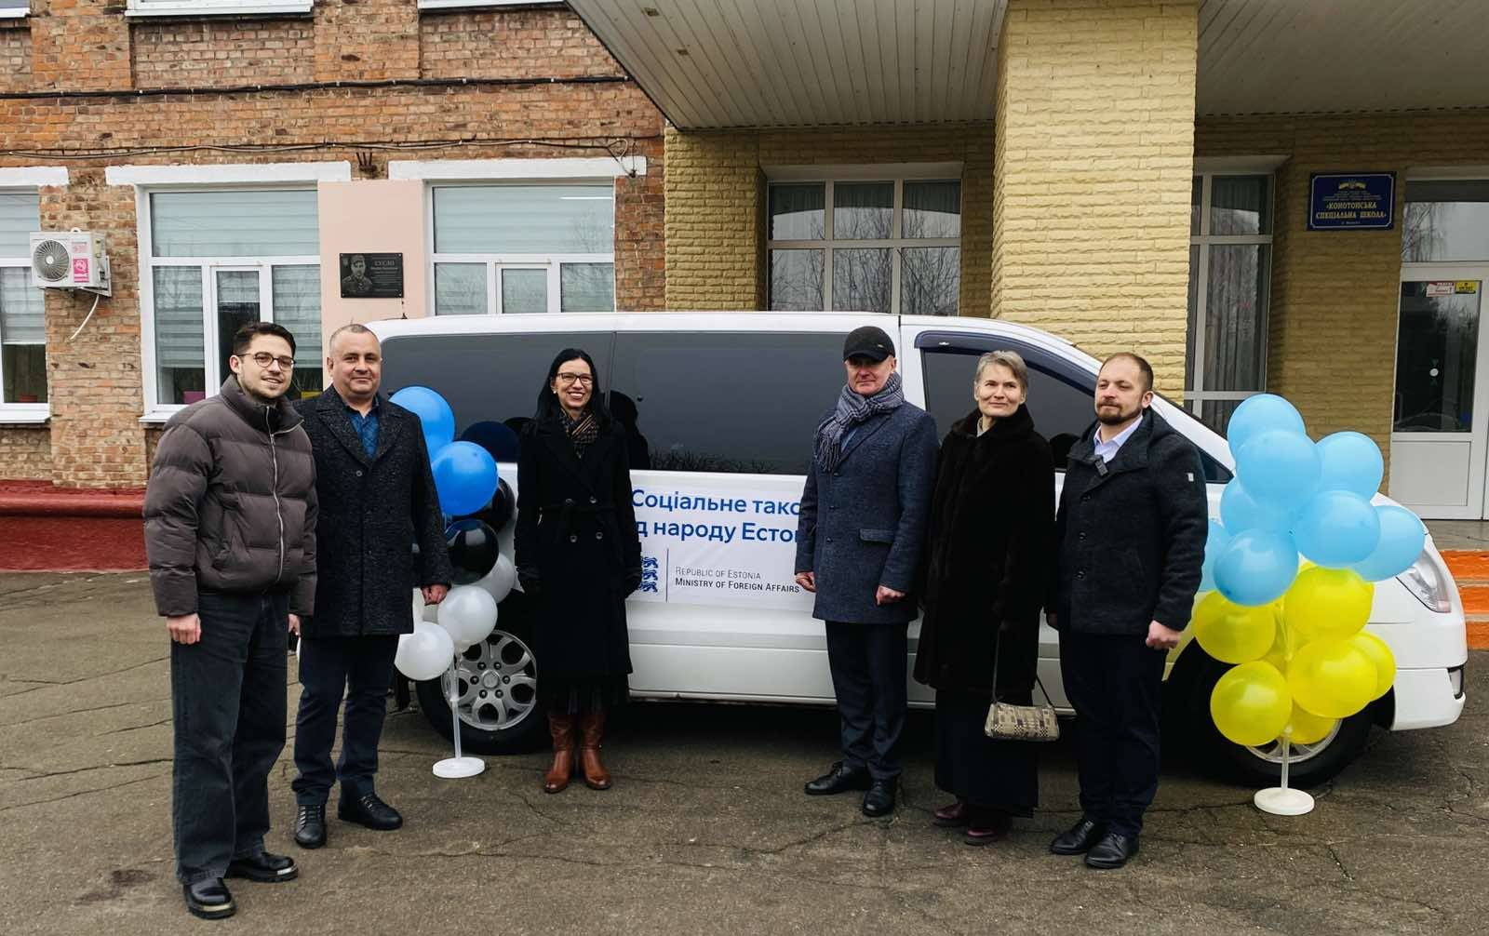
ЗУСТРІЧ ГОСТЕЙ з ЕСТОНІЇ

Slide 21
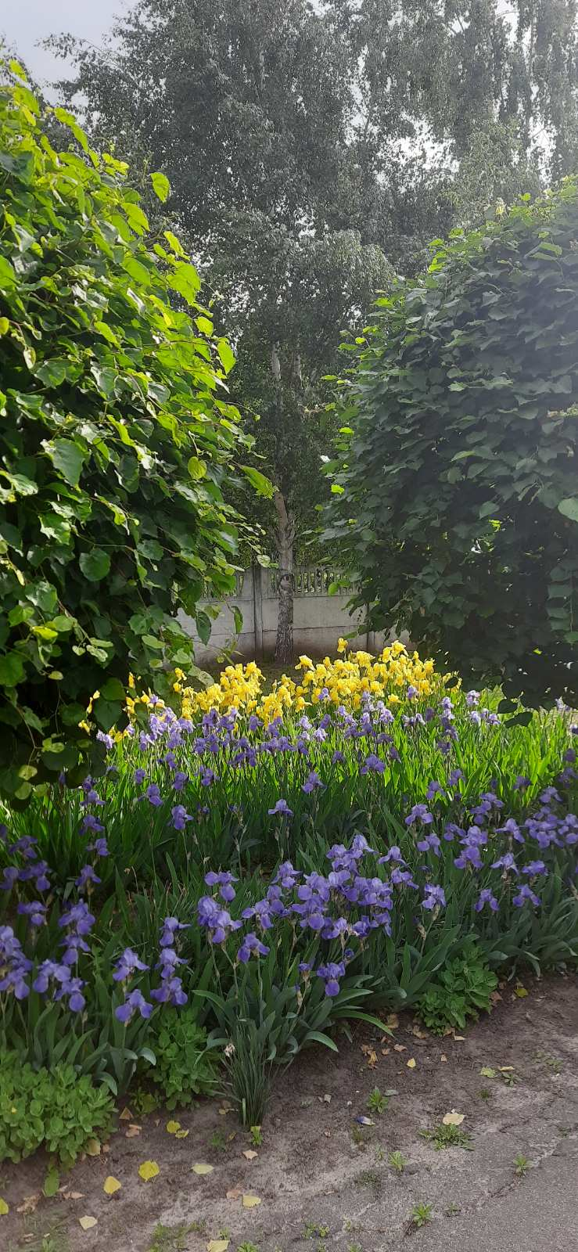
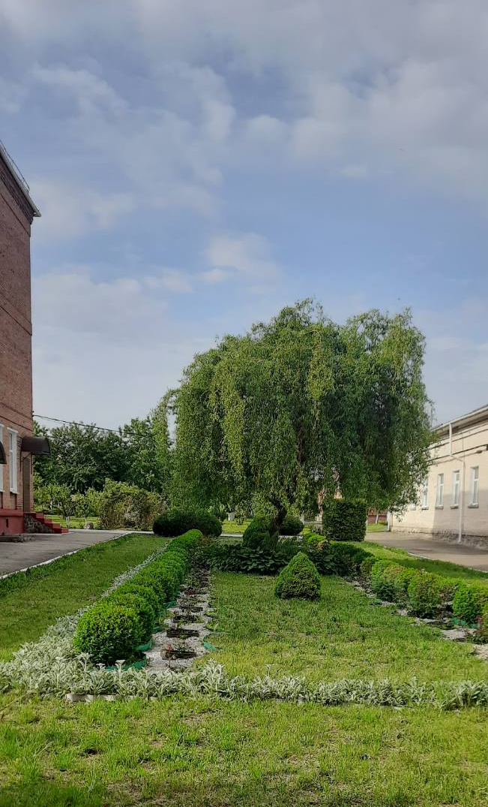
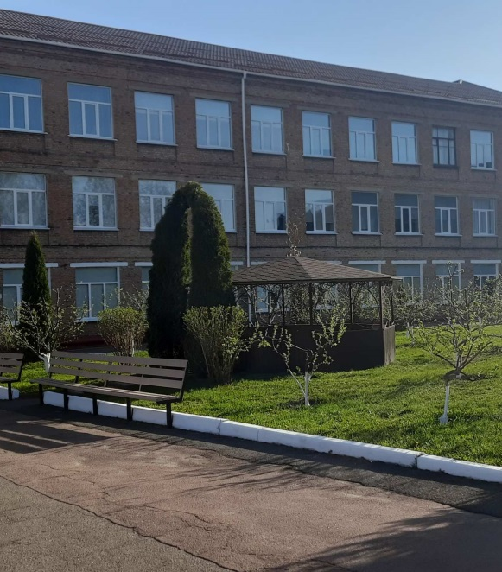
УПОРЯДКОВАНА ТЕРИТОРІЯ

Slide 22
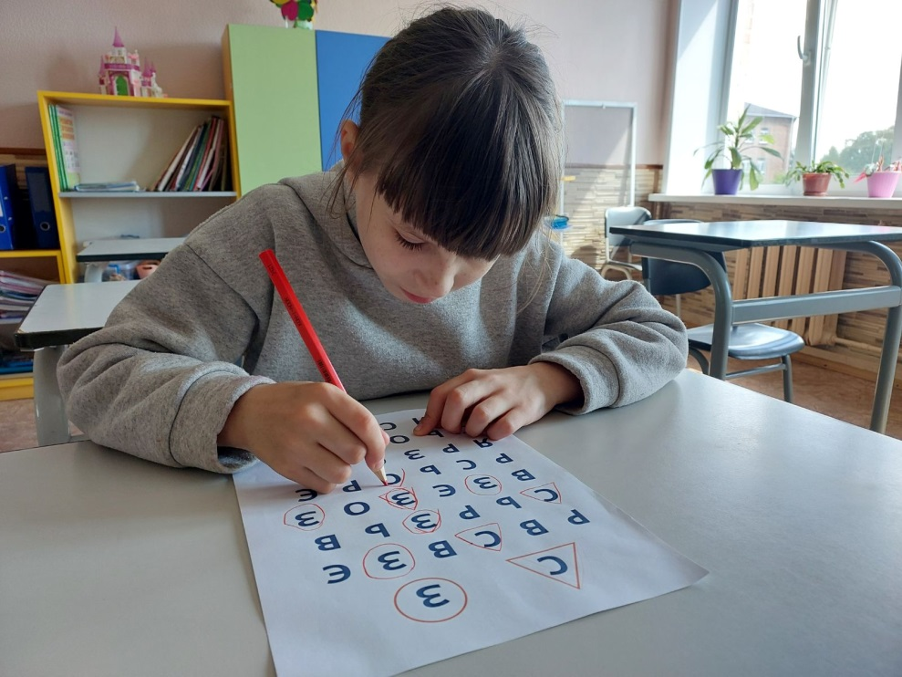
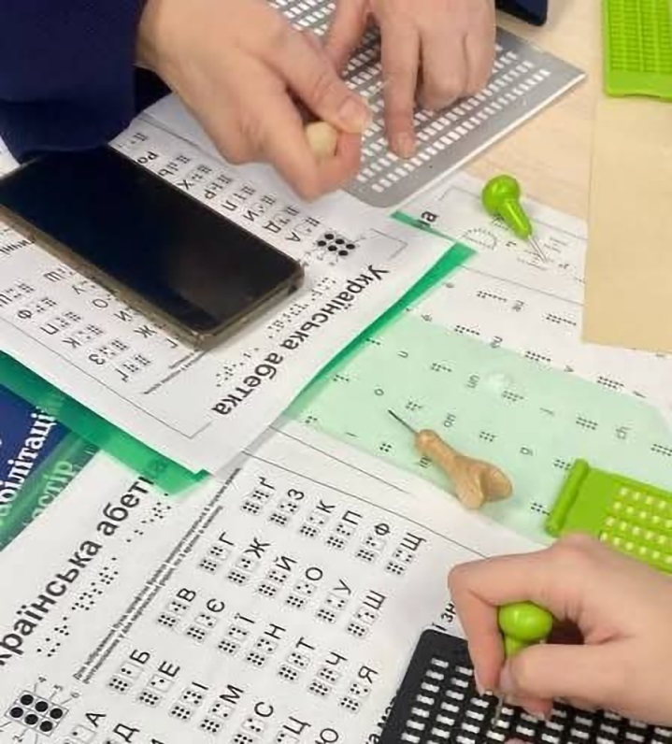
ПСИХОЛОГО-МЕДИКО-ПЕДАГОГІЧНА КОМІСІЯ
ОБСТЕЖЕНО 68 учнів школи
ОФОРМЛЕНО 27 індивідуальних планів розвитку
СКЛАДЕНО 17 індивідуальних планів навчання
НАДАНО 234 консультації

Slide 23

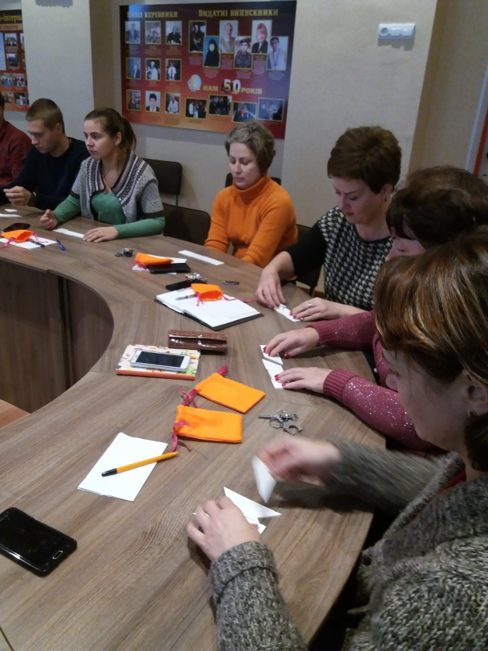
СОЦІАЛЬНО-ПСИХОЛОГІЧНА СЛУЖБА
Кількість запитів з боку здобувачів освіти зк5ожним роком збільшується, що свідчить про потребу психологічної підтримки для особистісного самоствердження, формування адекватної самооцінки, визначення власних потреб, налагодження ефективних взаємин з однолітками та батьками, підвищення мотивації навчання та професійного самовизначення
576 активних годин
345 індивідуальних звернень

Slide 24
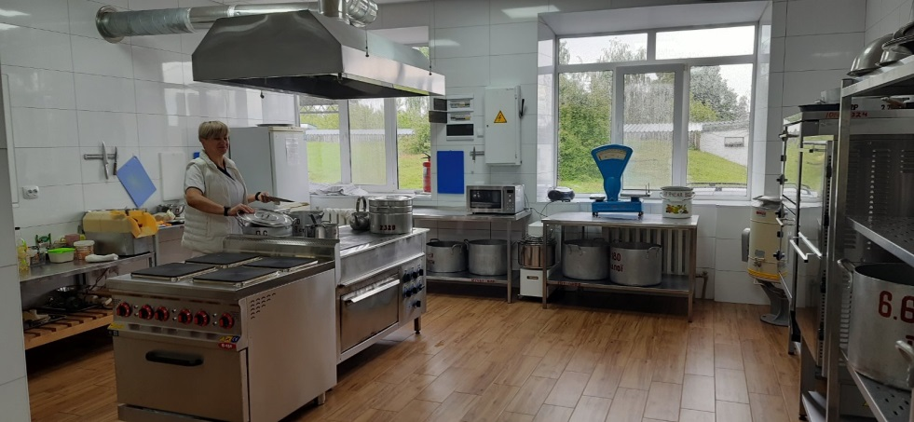
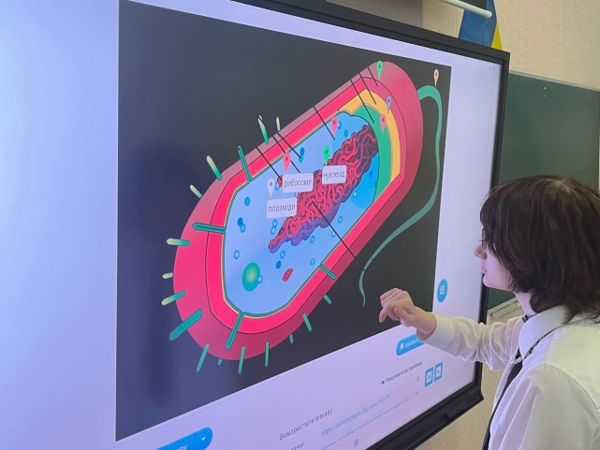
ФІНАНСОВО-ГОСПОДАРСЬКА ДІЯЛЬНІСТЬ
Машина шліфувальна пневматична промислова «INCERSOLL RAND M2X250RG4» вартістю 12500 грн.
Сушильні машини Miele dacapo і Matura Betried вартістю 9500 грн.
School-in-a-carton. Школа в коробці 1 шт. на суму 3701,47 грн;
Автомобіль Hyundai вартістю 650000 грн.
Набір для проведення уроків з фізичного виховання Recretio kit, 2016 на суму 6662,21 грн. та спортивний інвентар на суму 30000 грн.
Китайські лампочки Е 27 на суму 3920 грн.
Індивідуальний навчальний комплект А для 1-4 класів на суму 1219,52 грн.
Конструктор з полімерних матеріалів вартістю 12600 грн.
Бісер на суму 12750 грн.
Аптечка першої допомоги вартістю 12852,85 грн.
Ноутбуки 80 штук на суму 1476240,27 грн.

Slide 25

РОЗВИТОК ЗАКЛАДУ
КАПІТАЛЬНИЙ РЕМОНТ ХАРЧОБЛОКУ ТА СИСТЕМИ ПОЖЕЖНОЇ СИГНАЛІЗАЦІЇ
ПОПОВНЕННЯ МАТЕРІАЛЬНО-ТЕХНІЧНОЇ БАЗИ ШКОЛИ
ЗАБЕЗПЕЧЕННЯ ЯКОСТІ ОСВІТИ ДІТЯМ З ОСОБЛИВИМИ ОСВІТНІМИ ПОТРЕБАМИ
ПОКРАЩЕННЯ УМОВ НАДАННЯ КОРЕКЦІЙНО-РЕАБІЛІТАЦІЙНИХ ПОСЛУГ

Slide 26





ПРОЗОРІСТЬ ТА ІНФОРМАЦІЙНА ВІДКРИТІСТЬ ЗАКЛАДУ
KONOTOP_INT@UKR.NET

